Slide 1

Tabiiy resurslardan samarali foydalanish, chiqindilarni qayta ishlash

Slide 2

Kirish
Tabiiy resurslar insoniyat hayoti va faoliyati uchun muhim bo‘lgan barcha moddiy boyliklar bo‘lib, ular yer osti va usti, suv, havo, o‘simlik va hayvonot dunyosidan iborat. Insonlar ushbu resurslardan energiya olish, oziq-ovqat ishlab chiqarish, qurilish materiallari tayyorlash, sanoat jarayonlarini olib borish kabi ko‘plab ehtiyojlari uchun foydalanadilar. Bugungi kunda global miqyosda resurslardan noto‘g‘ri foydalanish, ularni isrof qilish va atrof-muhitga zarar yetkazish holatlari ko‘payib bormoqda.

Slide 3

Tabiiy resurslar ikki asosiy turga bo‘linadi: qayta tiklanuvchi (quyosh nuri, shamol, suv oqimi, biomassa) va qayta tiklanmaydigan (neft, gaz, ko‘mir, rudalar). Qayta tiklanmaydigan resurslar bir marta ishlatilgach, yo‘qoladi yoki tiklanishi ming yillar talab etadi. Shu sababli, ularni tejamkorlik bilan ishlatish, resurslarni boshqarish va chiqindilarni qayta ishlash bugungi kunning eng dolzarb muammolaridan biridir.

Slide 4
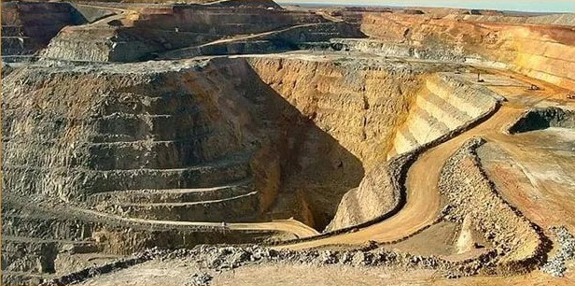
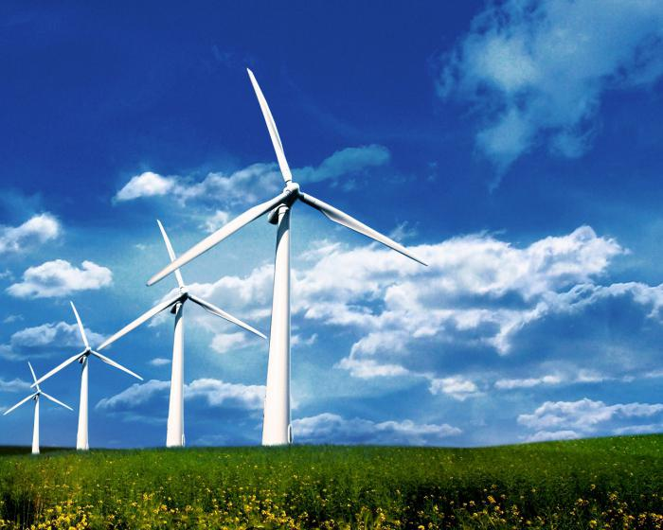
Tabiiy resurslardan samarali foydalanish
Tabiiy resurslardan samarali foydalanish deganda, ularni isrof qilmasdan, ekologik muvozanatni buzmasdan va kelajak avlodlar manfaatlarini hisobga olgan holda foydalanish tushuniladi. Bunday yondashuv barqaror rivojlanish tamoyillariga asoslanadi.

Slide 5
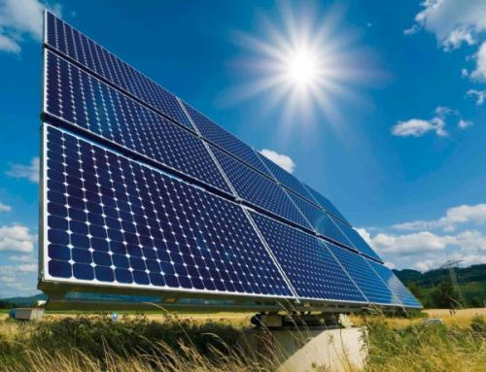
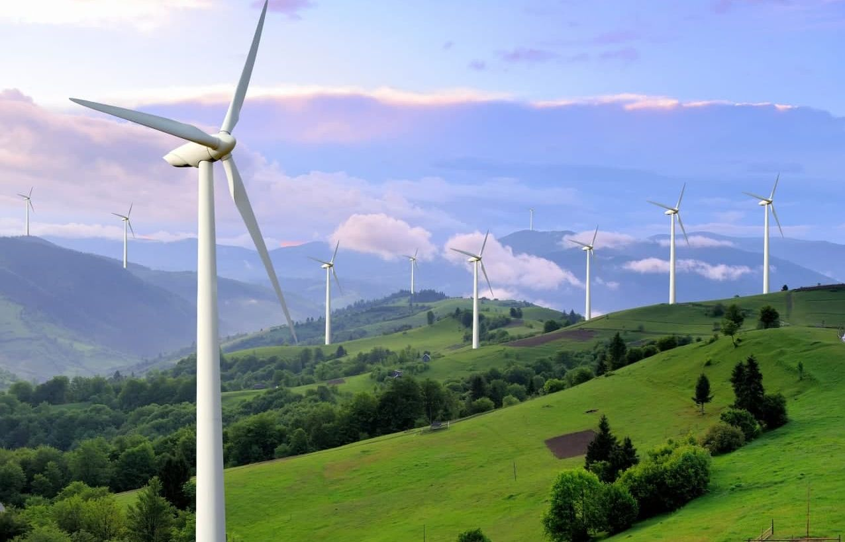
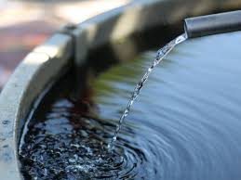
Energiya tejamkor texnologiyalarni joriy qilish
Qayta tiklanuvchi energiya manbalaridan foydalanish
Suv resurslarini tejash
Uy-joylarda, sanoat korxonalarida va transport vositalarida energiya tejaydigan uskuna va qurilmalardan foydalanish orqali tabiiy yoqilg‘i sarfini kamaytirish mumkin.
Quyosh, shamol, geotermal va biomassa energiyasidan foydalanish orqali gaz, ko‘mir, neft kabi qazib olinadigan resurslarga bo‘lgan ehtiyojni kamaytirish mumkin.
Tomchilatib sug‘orish tizimlari, qayta ishlangan suvdan foydalanish, suvni tejaydigan maishiy texnikalarni qo‘llash suv tanqisligini kamaytiradi.

Slide 6

Chiqindilarni qayta ishlash
Dunyoda har yili 2 milliard tonnaga yaqin maishiy chiqindilar hosil bo‘ladi. Afsuski, ularning katta qismi poligonlarga tashlanadi yoki yoqib yuboriladi, bu esa tuproq, suv va havoni ifloslantiradi.
Chiqindilarni qayta ishlash - bu ularni ikkilamchi xomashyo sifatida qayta ishlash orqali iqtisodiy va ekologik foyda olish usulidir.

Slide 7
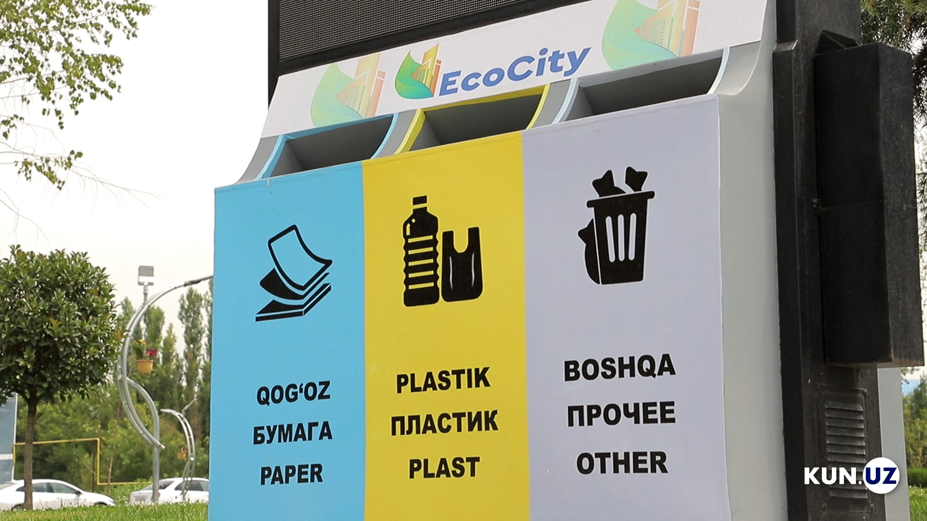
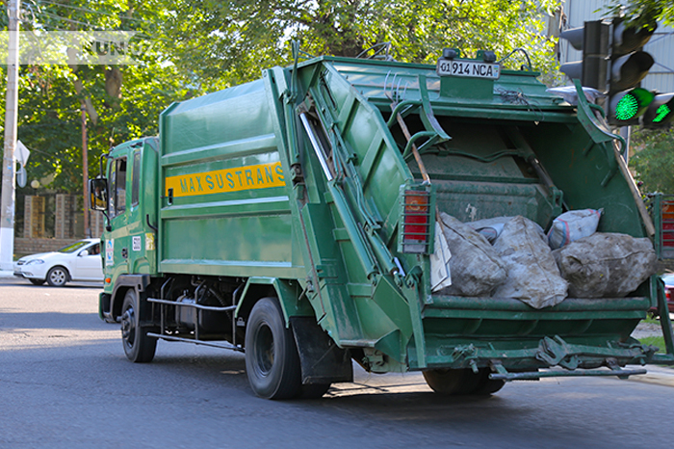
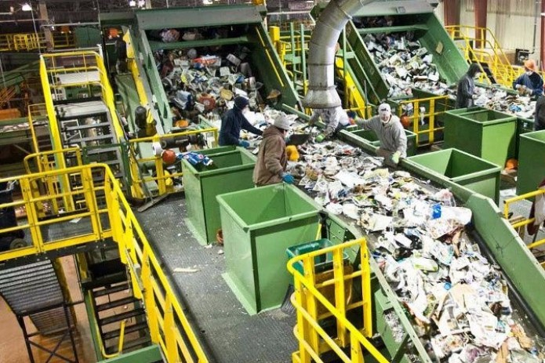
Chiqindilarni qayta ishlash
Ajratish
Qayta ishlash
Yig’ish va tashish
Chiqindilarni plastik, qog‘oz, metall, organik va xavfli chiqindilarga ajratish.
Chiqindilarni to‘plash va maxsus zavodlarga yetkazish.
Turli materiallardan yangi mahsulotlar yaratish.

Slide 8
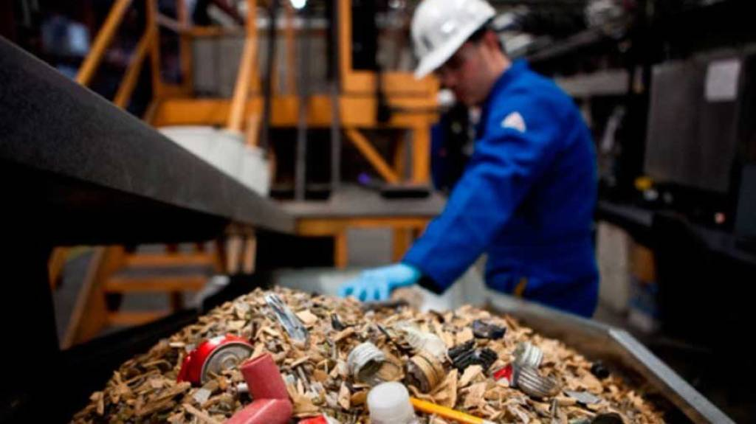
Chiqindilarni qayta ishlash afzalliklari
* Tabiiy resurslar sarfini kamaytiradi
* Ish o‘rinlarini yaratadi
* Atrof-muhitni ifloslanishdan saqlaydi
* Iqtisodiy tejamkorlikni ta‘minlaydi

Slide 9
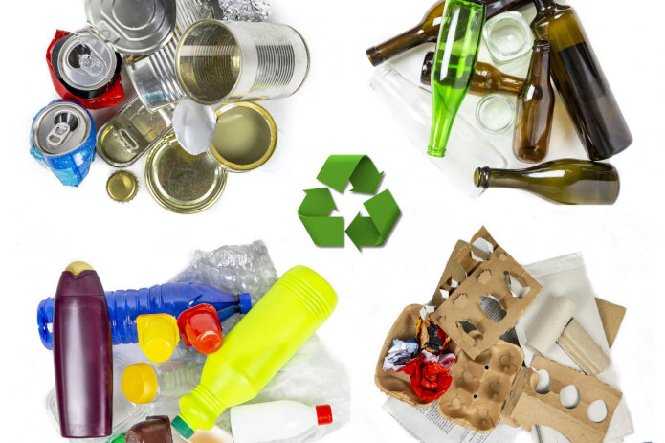
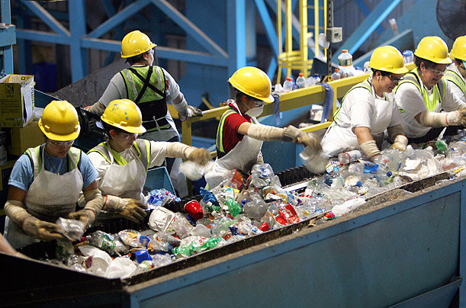
Tabiiy resurslar va chiqindilarni boshqarishning ijtimoiy va iqtisodiy ahamiyati
Ijtimoiy jihatlar:
Iqtisodiy jihatlar:
* Aholining ekologik madaniyati oshadi
* Sog‘lom turmush tarziga zamin yaratiladi
* Yashash sifati yaxshilanadi
* Import qilinadigan resurslar hajmi kamayadi
* Mahalliy ishlab chiqarish rivojlanadi
* Byudjetga qo‘shimcha daromadlar kirib keladi

Slide 10

Tabiiy resurslarni oqilona boshqarish va chiqindilarni qayta ishlash bugungi va ertangi avlodlar uchun hayotiy zaruratdir. Bu borada davlat siyosati, tadbirkorlik, fan-texnika va fuqarolik jamiyati hamkorlikda harakat qilishi kerak. Faqatgina jamoaviy harakat, samarali boshqaruv va ekologik ong orqali barqaror kelajak sari qadam qo‘yishimiz mumkin.

Slide 11

E’TIBORINGIZ UCHUN RAHMAT

